Slide 1
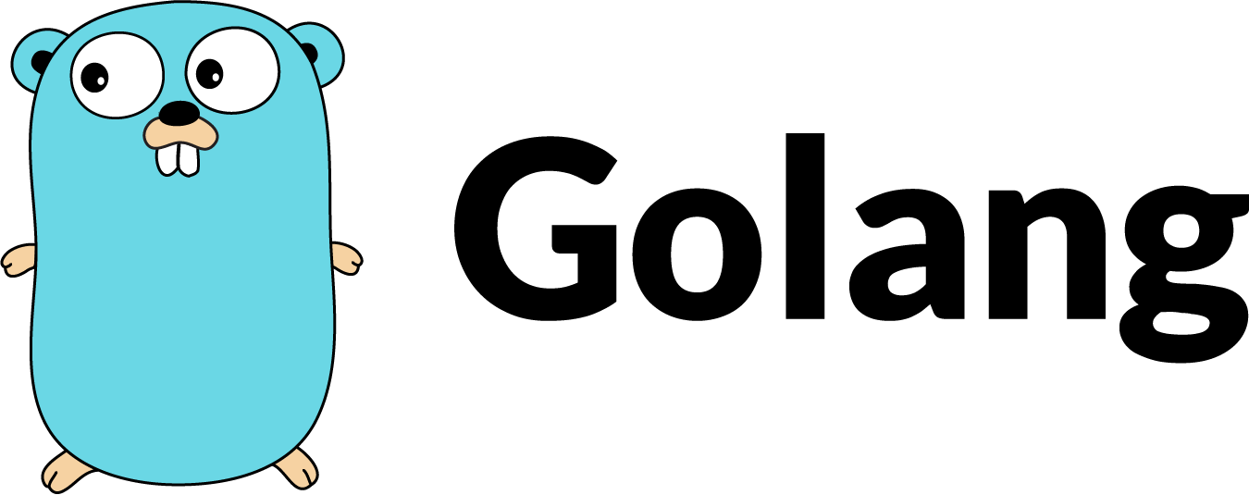
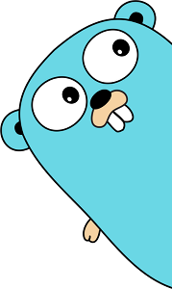
Belajar Golang
Interface

Slide 2
Apa itu Interface ?
Interface adalah kumpulan definisi method yang tidak memiliki isi (hanya definisi saja), yang dibungkus dengan nama tertentu.
Interface merupakan tipe data. Nilai objek bertipe interface zero value-nya adalah nil. Interface mulai bisa digunakan jika sudah ada isinya, yaitu objek konkret yang memiliki definisi method minimal sama dengan yang ada di interface-nya.

Slide 3
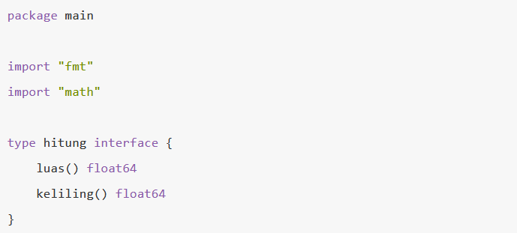
Penerapan Interface
Yang pertama perlu dilakukan untuk menerapkan interface adalah menyiapkan interface beserta definisi method nya. Keyword type dan interface digunakan untuk pendefinisian interface.

Slide 4
Penerapan Interface
Pada kode di atas, interface hitung memiliki 2 definisi method, luas() dan keliling(). Interface ini nantinya digunakan sebagai tipe data pada variabel, dimana variabel tersebut akan menampung objek bangun datar hasil dari struct yang akan kita buat.
Dengan memanfaatkan interface hitung, perhitungan luas dan keliling bangun datar bisa dilakukan, tanpa perlu tahu jenis bangun datarnya sendiri itu apa.
Siapkan struct bangun datar lingkaran, struct ini memiliki method yang beberapa diantaranya terdefinisi di interface hitung.

Slide 5
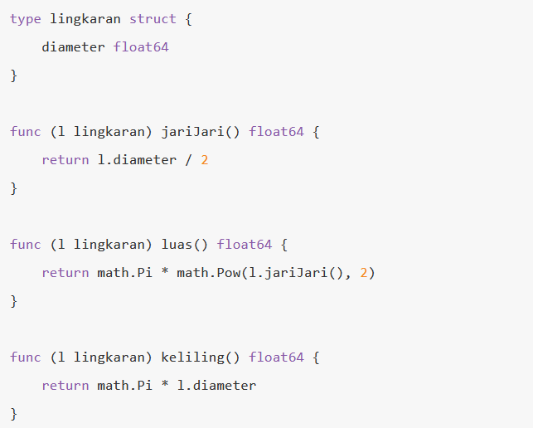
Penerapan Interface
Struct lingkaran di atas memiliki tiga method,
jariJari(), luas(), dan keliling().
Selanjutnya, siapkan struct bangun datar persegi.

Slide 6
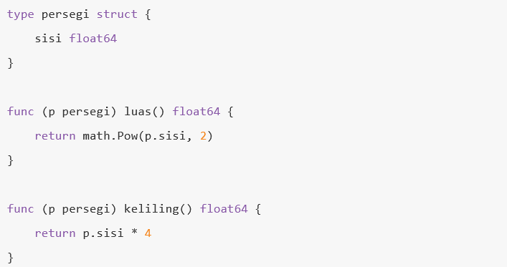
Penerapan Interface
Perbedaan struct persegi dengan lingkaran terletak pada method jariJari().
Struct persegi tidak memiliki method tersebut.
Tetapi meski demikian, variabel objek hasil cetakan 2 struct ini akan tetap bisa ditampung oleh variabel cetakan interface hitung, karena dua method yang ter-definisi di interface tersebut juga ada pada struct persegi dan lingkaran, yaitu luas() dan keliling()

Slide 7
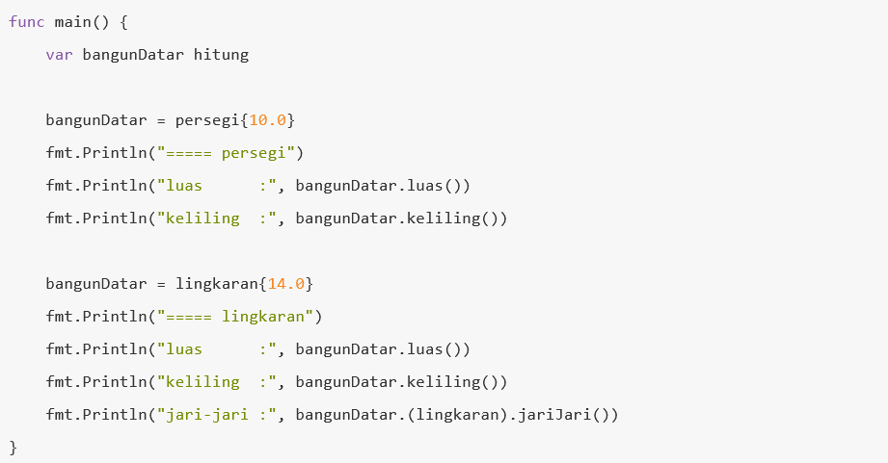
Implementasi pada Main.go

Slide 8
Implementasi pada Main.go
Perhatikan kode di disamping. Variabel objek bangunDatar bertipe interface hitung. Variabel tersebut digunakan untuk menampung objek konkrit buatan struct lingkaran dan persegi.
Dari variabel tersebut, method luas() dan keliling() diakses. Secara otomatis Golang akan mengarahkan pemanggilan method pada interface ke method asli milik struct yang bersangkutan.

Slide 9
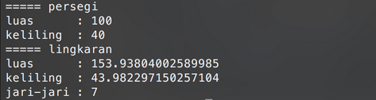
Implementasi pada Main.go

Slide 10
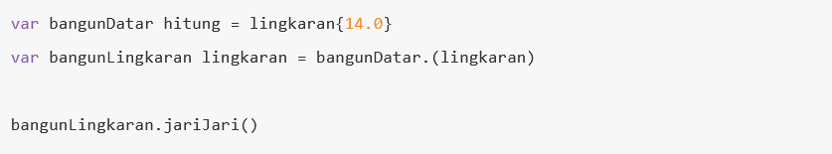
Method Jari-jari di Main.go
Method jariJari() pada struct lingkaran tidak akan bisa diakses karena tidak terdefinisi dalam interface hitung. Pengaksesannya dengan paksa akan menyebabkan error.
Untuk mengakses method yang tidak ter-definisi di interface, variabel-nya harus di-casting terlebih dahulu ke tipe asli variabel konkritnya (pada kasus ini tipenya lingkaran), setelahnya method akan bisa diakses.
Cara casting objek interface sedikit unik, yaitu dengan menuliskan nama tipe tujuan dalam kurung, ditempatkan setelah nama interface dengan menggunakan notasi titik (seperti cara mengakses property, hanya saja ada tanda kurung nya). Contohnya bisa dilihat di kode berikut. Statement bangunDatar.(lingkaran) adalah contoh casting pada objek interface.

